Slide 1
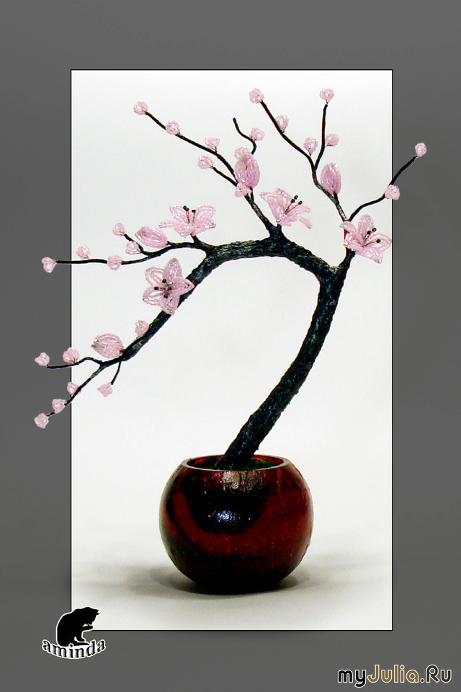
Ниппон - Япония
География 11 класс

Slide 2
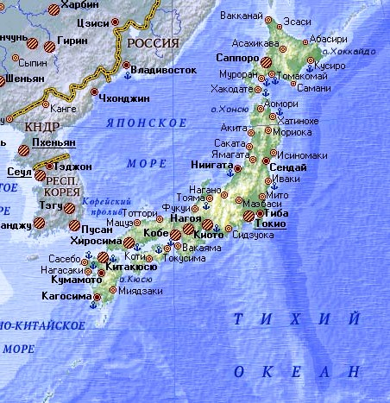
Общая характеристика

Slide 3
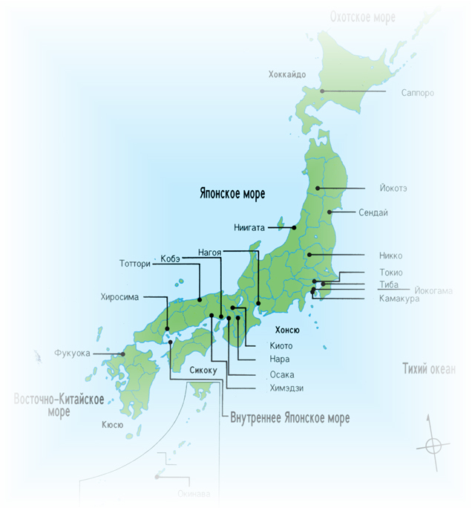
ЭГП.
Страна архипелаг. Дуга островов протягивается на 3,5 тыс. км на стыке материка Евразия и Тихого океана .
Япония находится в центре Азиатско- Тихоокеанского
экономического региона,
на пересечении важных
морских путей.

Slide 4
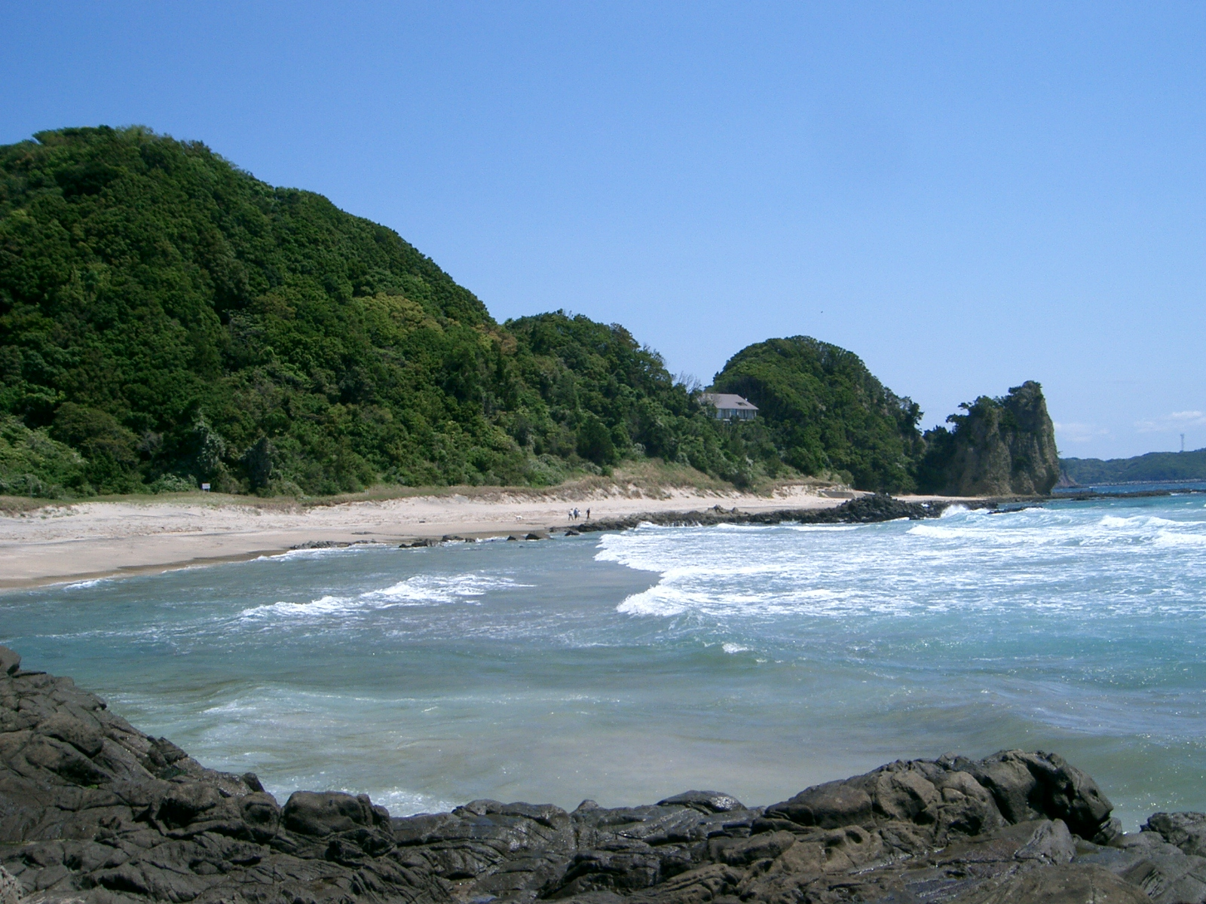
На севере Япония омывается Охотским , на юге –
Южно – Китайским, на западе – Японским морями.
Япония продолжает считать принадлежащие России Курильские острова частью своей территории (Северные территории).

Slide 5
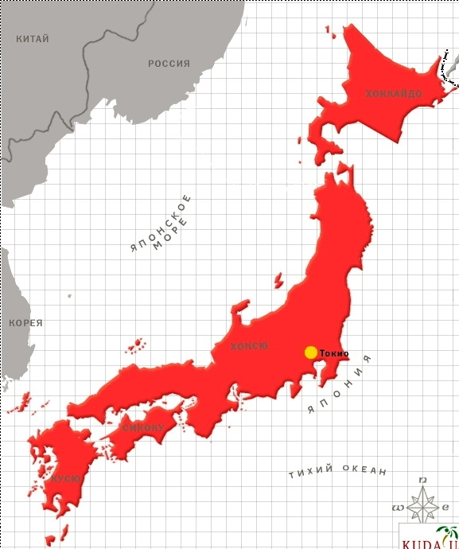
Четыре больших острова: Хонсю, Хоккайдо, Кюсю и Сикоку + 4 тысячи мелких.

Slide 6
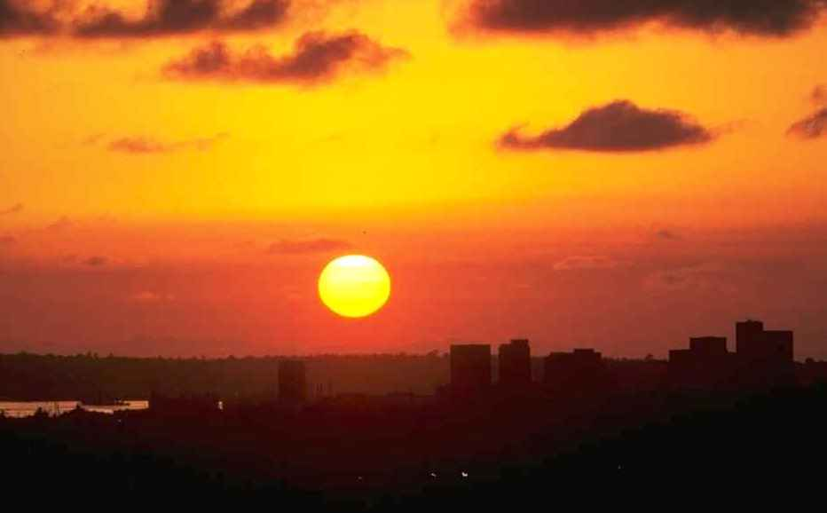
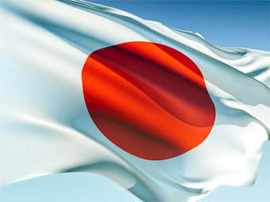
Цвета флага отражают этику синтоизма,
основывающуюся на таких понятиях, как чистота, справедливость и благоустройство.
Белый фон означает
чистоту и цельность,
красный круг – тепло, яркость и искренность. Красный круг на белом поле («Хиномару», т.е. «солнечный флаг») довольно старый символ Японии.
Флаг официально утверждён
05. 08. 1854.
Имеет пропорции 2:3.
Красное солнце на флаге напоминает о названии
Японии - стране восходящего солнца.

Slide 7
ГЕРБ
Фактически Япония не имеет государственного герба, в качестве такового часто используется герб императорской фамилии –
Акихито- желтая хризантема, состоящая из 16 двойных лепестков, которая символизирует солнце.
Герб имеет магическое значение.

Slide 8
Столица – Токио Численность населения 127 млн. человек. Алтайская языковая семья. Однонациональная страна (99% японцы, 1% айны, китайцы) Урбанизация 80 % Сред. плотность населения 300 чел./ кв.км Е.п. +4 %0- 1 тип воспроизводства Муж.>жен.

Slide 9
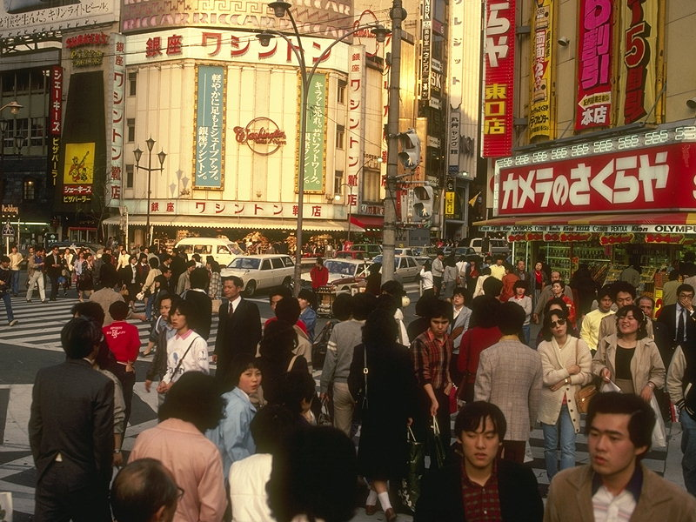
Средняя
продолжительность
жизни женщин –
82 года.
Смертность- 7,46
смертельных исхода
на 1000 человек.
-Иммиграция.
-Агломерации: Токио,
Осаки, Нагоя.
-Мегаполис – Токайдо

Slide 10
Япония - нация здоровых людей
Самый высокий уровень продолжительности жизни

Slide 11
Япония - нация здоровых людей
Самый низкий показатель детской смертности в мире

Slide 12
Японский менталитет
Любовь к природе
Особая система воспитания
Уважение национальных обрядов и традиций
Чинопочитание
Дисциплинированность
Трудолюбие
Желание познавать и учиться

Slide 13
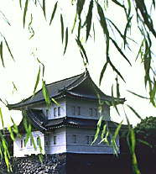
СИНТОИЗМ.
СИНТО(синтоизм) религиозная система,
распространенная только в Японии.
Характерной чертой синтоистской мифологии является соединение в ней мифов
земледельцев, охотников и рыбаков, племен алтайской языковой семьи , что отражает сложный процесс
энтогенеза японцев.
Синтоистский храм

Slide 14
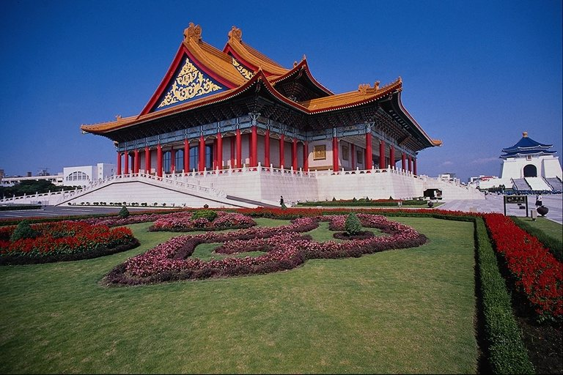

Slide 15
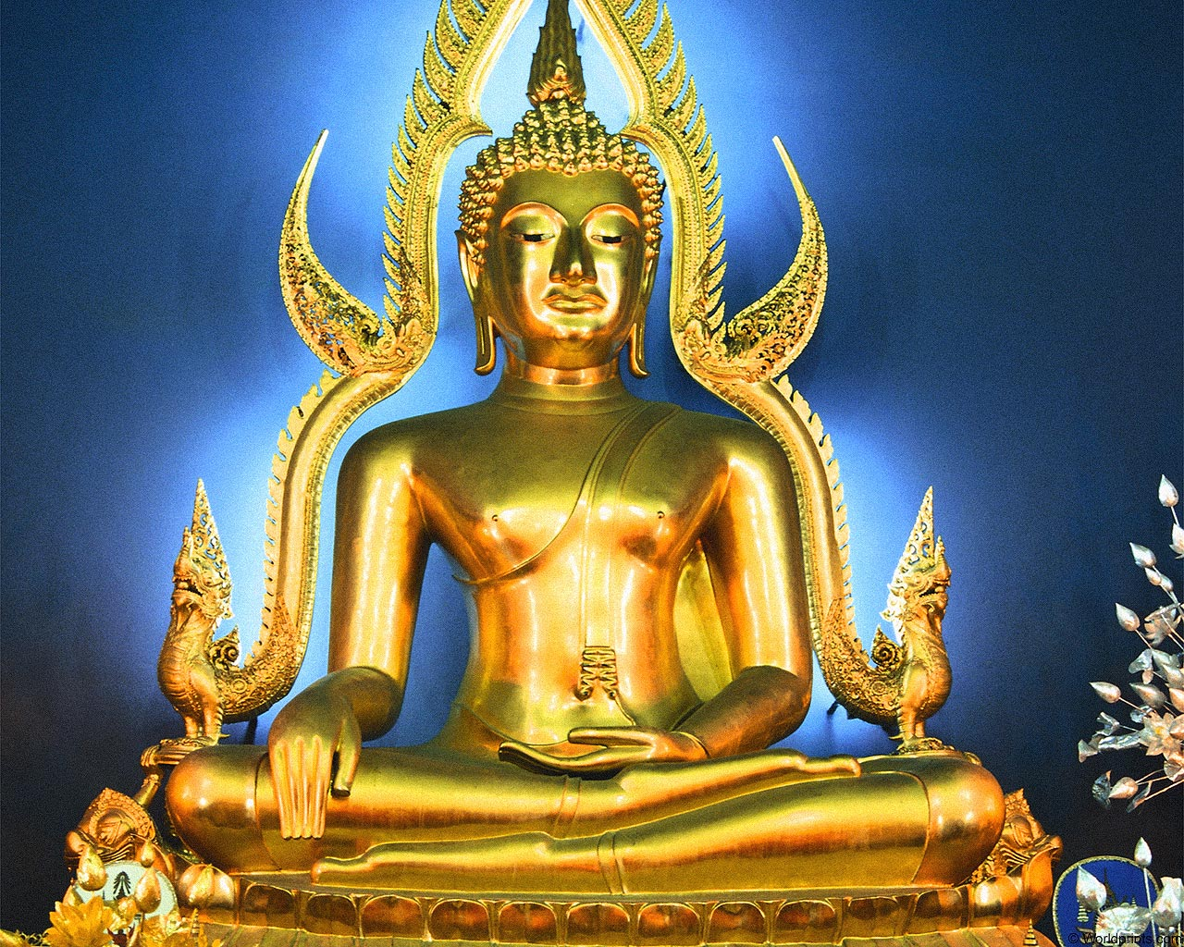
БУДДИЗМ- древнейшая мировая религия, истоки которой восходят к деятельности индийского
мудреца Будды Шакьямуни,
проповедовавшего в городах долины Ганга примерно в 5 в. до н. э. Буддизм никогда не знал ни единой церковной организации (даже в
рамках одногого сударства).
Единственным общим для всех буддистов правилом является право хранить три Драгоценности
(три-ратна): Будду, Дхарму и Сангху.
БУДДА

Slide 16
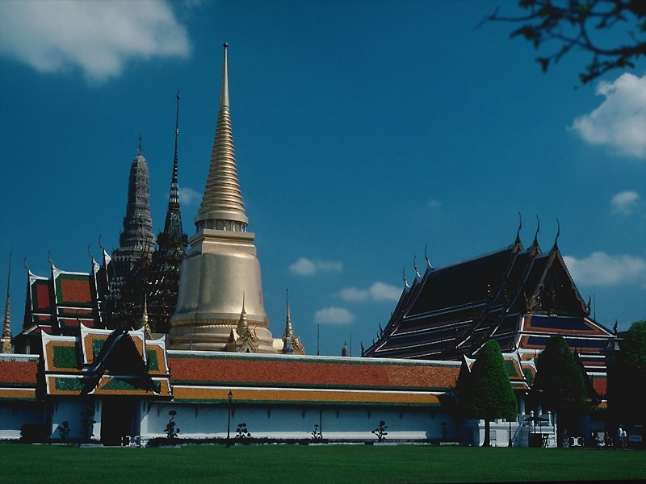

Slide 17
Традиции

Slide 18
НАЦИОНАЛЬНАЯ
ПРИЧЁСКА.
Прически древней Японии отличались своей сложностью. Законченную причёску покрывали растопленным маслом или воском для того, чтобы волосы блестели, имели здоровый вид. Для сохранения ярусной причёски голову на ночь клали на специальные скамеечки с углублением для шеи. Благодаря этому причёска долгое время оставалась на весу, женщина была красива в течение 2 недель.

Slide 19
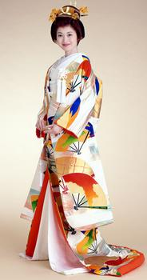
НАЦИОНАЛЬНАЯ ОДЕЖДА.
Кимоно -дословно «вещь, которую надевают».
Японка кимоно не шьёт, она его конструирует, складывая из кусков ткани, вырезанных в виде прямоугольных фигур..

Slide 20
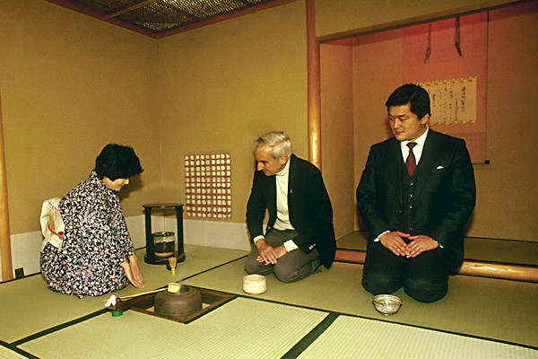
Старинные обряды и традиции
Поклоны
Чайная церемония

Slide 21
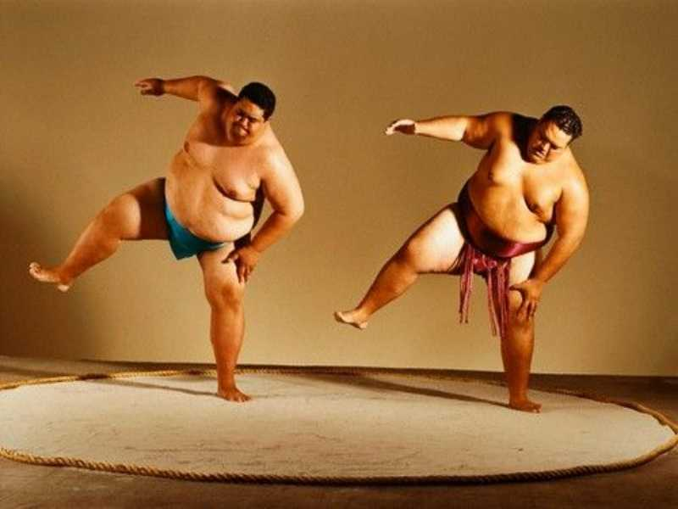
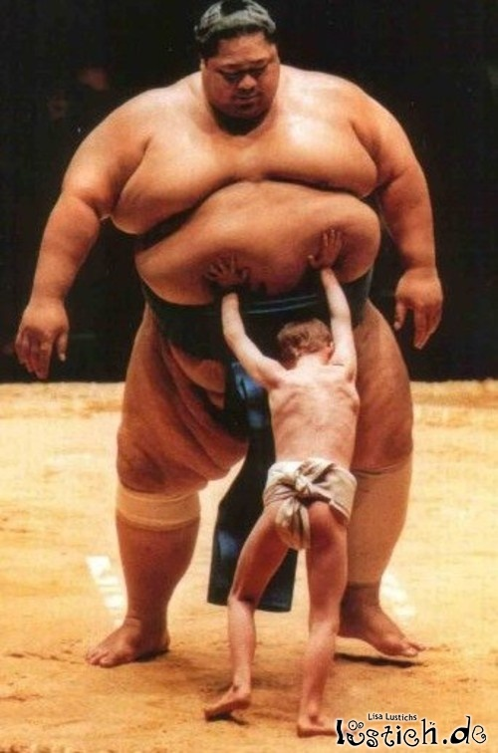
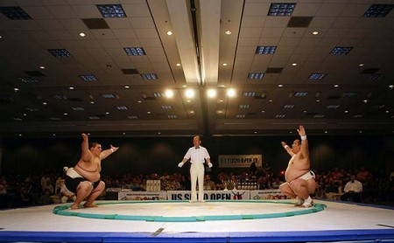
Борьба Сумо

Slide 22
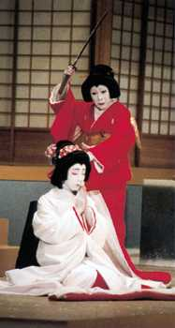
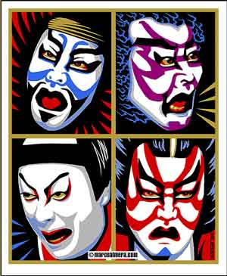
Театр Кабуки
Все роли исполняют мужчины.

Slide 23
Японский дом – это прежде всего крыша, опирающаяся на каркас из деревянных стропил и опор;
это кровля, возведенная над пустотой. Здесь нет ни окон, ни дверей в нашем понимании, ибо в
каждой комнате три стены из четырех можно в любой момент раздвинуть, можно и вовсе снять.
Мало, однако, сказать, что стены японского дома способны раскрываться, превращая его в подобие беседки

Slide 24
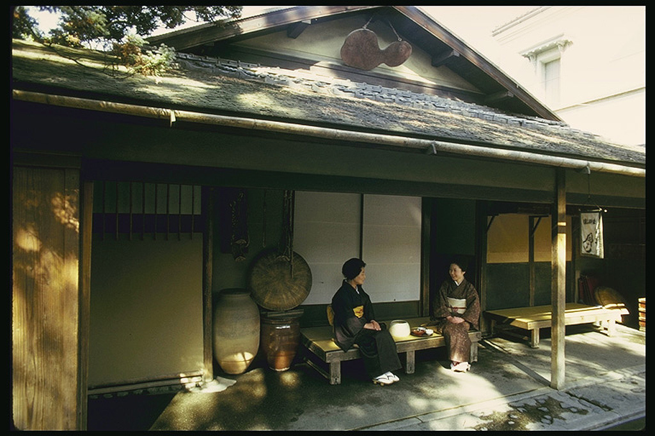
Японский дом.
Здесь нет ни диванов, ни кресел, ни стульев, ни столов, ни буфетов с посудой, ни шкафов с одеждой, ни книжных полок, нет даже кроватей.
Вы видите лишь обнаженное дерево опорных столбов и стропил, потолок из выструганных досок.
Под разутой ногой слегка пружинят татами , пальца в три толщиной маты из простеганных соломенных циновок. Пол, составленный из золотистых прямоугольников, совершенно пуст.
В зимние дни в японском доме по- настоящему осознаешь значение японской бани – фуро:
это главный вид самоотопления.

Slide 25
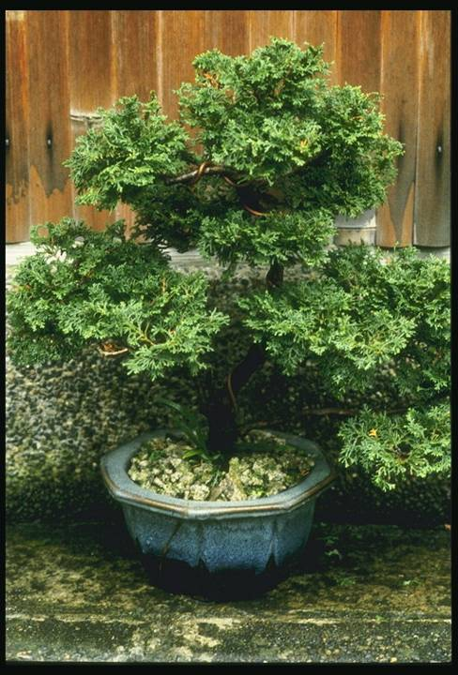
Японцы любят выращивать уменьшенные версии деревьев.
Их сажают в горшки и подрезают так, что эти « карликовые» деревца вырастают только до 60 сантиметров!
Так называемые
бансай!

Slide 26
Хозяйство страны

Slide 27
Хозяйство страны
Начиная с 50-х годов прошлого века, для экономики характерны высокие темпы развития. Большие достижения в науке, технике, образовании, промышленности и торговле.
Главный мировой кредитор.
Промышленность развивалась на импортном сырье. Многие патенты и лицензии были закуплены за границей.
После кризиса в 70-х годах страна ограничила рост энергоемких и металлоемких производств и взяла направление электроники, робототехники, биотехнологий, науки.

Slide 28
Модели экономического развития
Японская модель развития экономики
Поощрение мелкого и среднего бизнеса
Развитие производств с экспортной ориентацией, постоянный учет запросов рынка
Покупка патентов, лицензий и их эффективное использование
Сочетание новейших технологий с относительно дешевой местной рабочей силой
Особое внимание к образованию, подготовке кадров

Slide 29
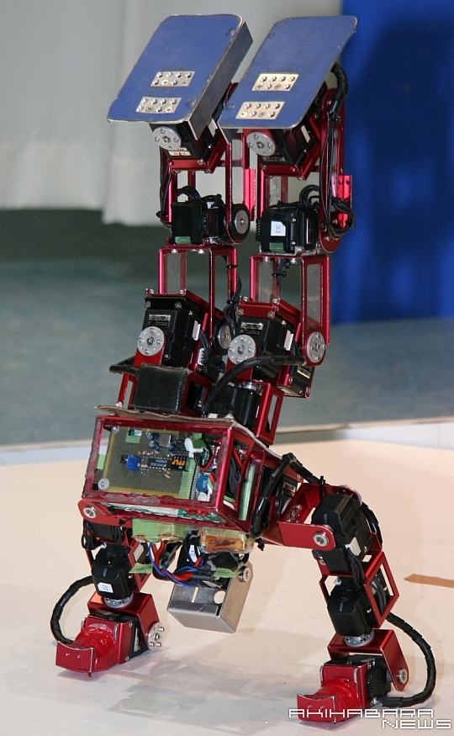
1.Промышленность:
Ориентация на научные кадры и науку
Машиностроение:
-Автомобилестроение
-Электроника
-Роботостроение

Slide 30
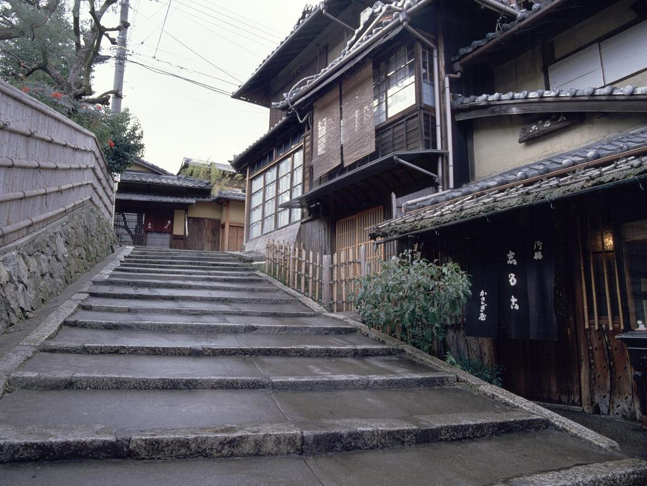
Химическая промышленность: оргсинтеза и полимеров.
Выгодное ЭГП позволяет развивать чёрную и цветную металлургию, лесную промышленность
Транспорт:2 место в мире по грузоподъемности занимает морской транспорт
Электроэнергетика: ТЭС>ГЭС, много АЭС

Slide 31
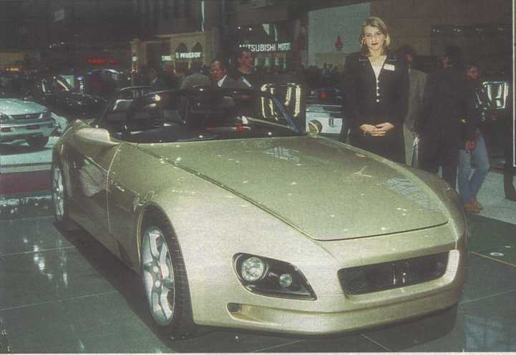
Ведущие японские фирмы
БРИДЖСТОУН
МИЦУБИСИ
ТОЙОТА
ХОНДА

Slide 32
Ведущие японские фирмы
КОНИКА
КЭНОН
НИКОН

Slide 33
Ведущие японские фирмы
ДЖЕЙ-ВИ-СИ
ТОШИБА
СОНИ
ШАРП
ХИТАЧИ
ЭПСОН

Slide 34
Ведущие японские фирмы
ЯМАХА

Slide 35
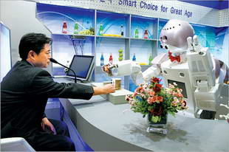

Slide 36
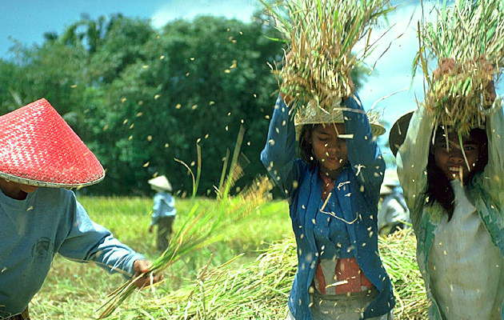
Сельское хозяйство Занято всего 4 млн. человек, а обрабатываемые земли составляют 14%. Основная с/х культура –рис. Японцы любят повторять, что «Рис растёт не только на полях, но и в ладонях крестьян», т.е. это трудоёмкая культура. Занимает половину обрабатываемых земель.

Slide 37
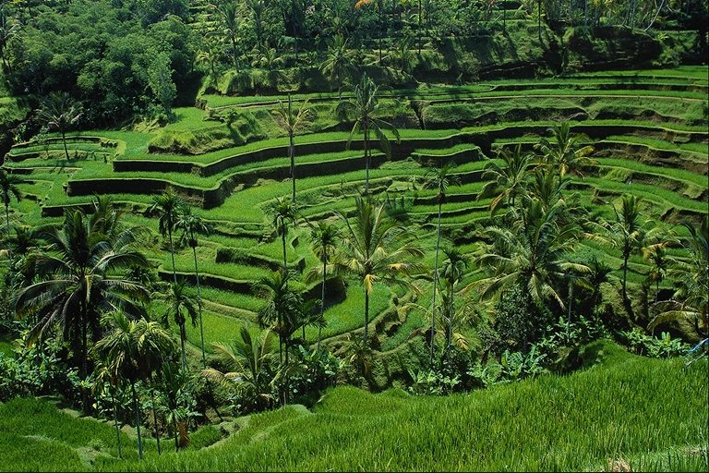

Slide 38
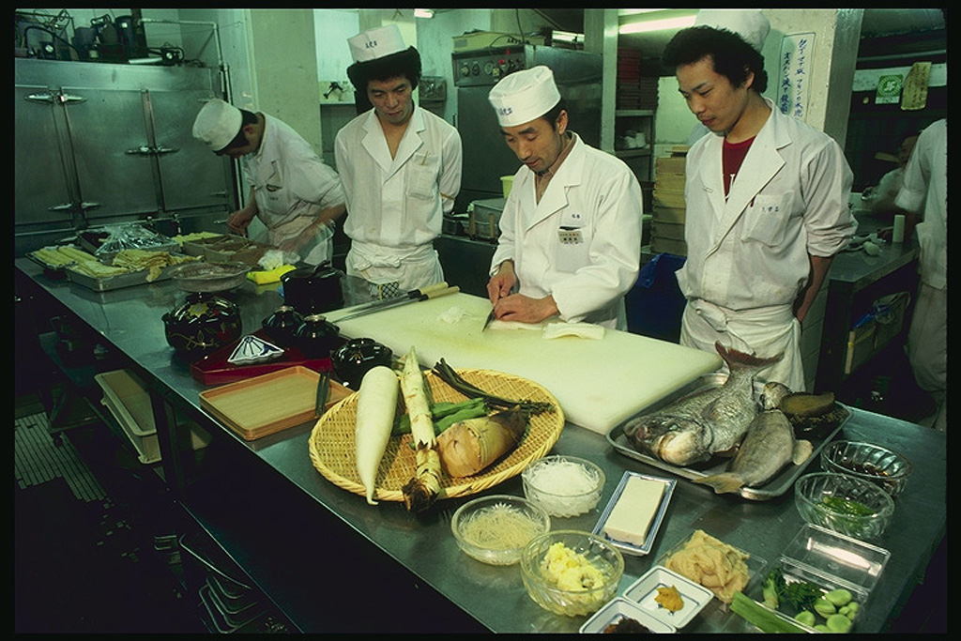
Важная традиционная отрасль страны – рыболовство. Богатая и разнообразная фауна прибрежных морей способствовала развитию не только рыболовству, но и морекультуры.

Slide 39
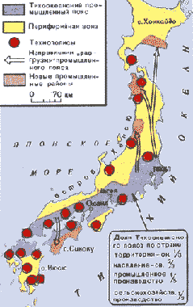
Территориальная структура
►«Лицевая часть «– Тихоокеанский пояс – социально экономическое ядро страны. Главные промышленные районы, большинство АЭС, ТЭС. Это промышленный пояс + интенсивное С/Х и транспортная сеть.
►«Тыльная часть» - периферийная зона - заготовка древесины. Животноводство, добыча ПИ, гидроэнергетика, туризм и рекреация.
►Новые промышленные районы - созданы с целью разгрузки Тихоокеанского региона – центры науки.

Slide 40
Домашнее задание: 1. прочитать лекцию 2. написать реферат (сообщение) о Японии: - Токио - Киото - японские традиции - Самураи -японская борьба.

Slide 41
Спасибо за внимание.

